Slide 1
Trabalho de Introdução a Bancos de Dados
Daniel de Souza Campos 2018054664
Davi Lage Borges Souza 2018054400
Gean Guilherme dos Santos 2018054362
Victor Vieira Brito Amaral Pessoa 2018054346
Professor: Rodrygo

Slide 2
O BD consultado
O Banco de Dados utilizado de Boletins de Ocorrência em Rodovias Federais nos proveu informações sobre:
Motoristas envolvidos em acidentes;
Veículos;
Rodovias;
Municípios das unidades federativas;
Boletins de ocorrência;

Slide 3
Principais tabelas
A tabela de Ocorrências permite estabelecer uma relação entre todas as outras tabelas;
A tabela de Veículos concentra todos os dados que dizem respeito aos veículos envolvidos no boletim;
A tabela de Pessoas informa os principais dados acerca dos motoristas envolvidos;
As tabelas do domínio complementam as informações dessas tabelas com valores associados a índices.

Slide 4
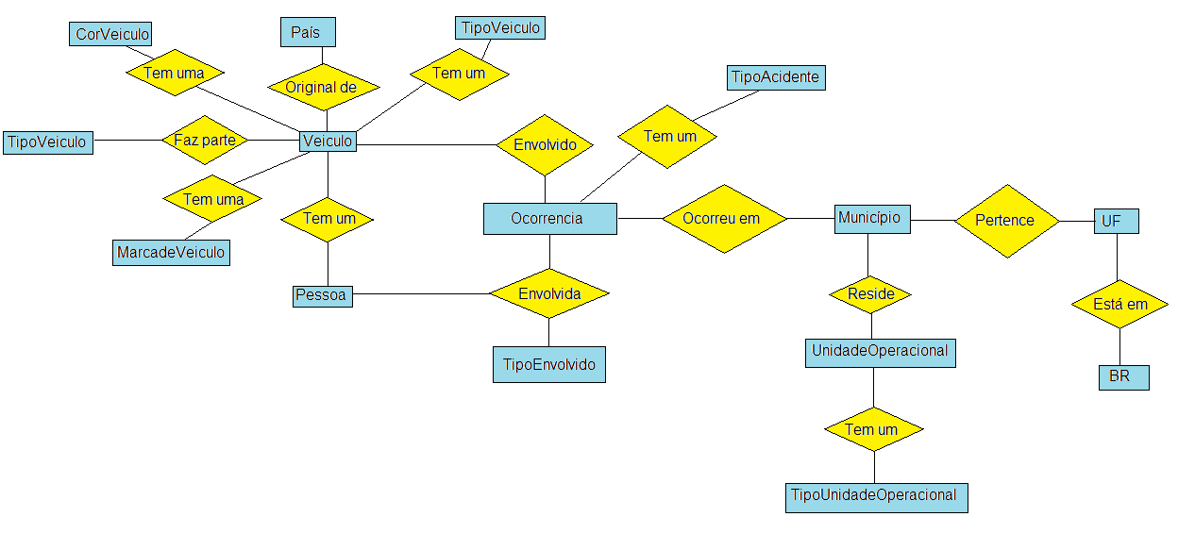
Modelo ER

Slide 5
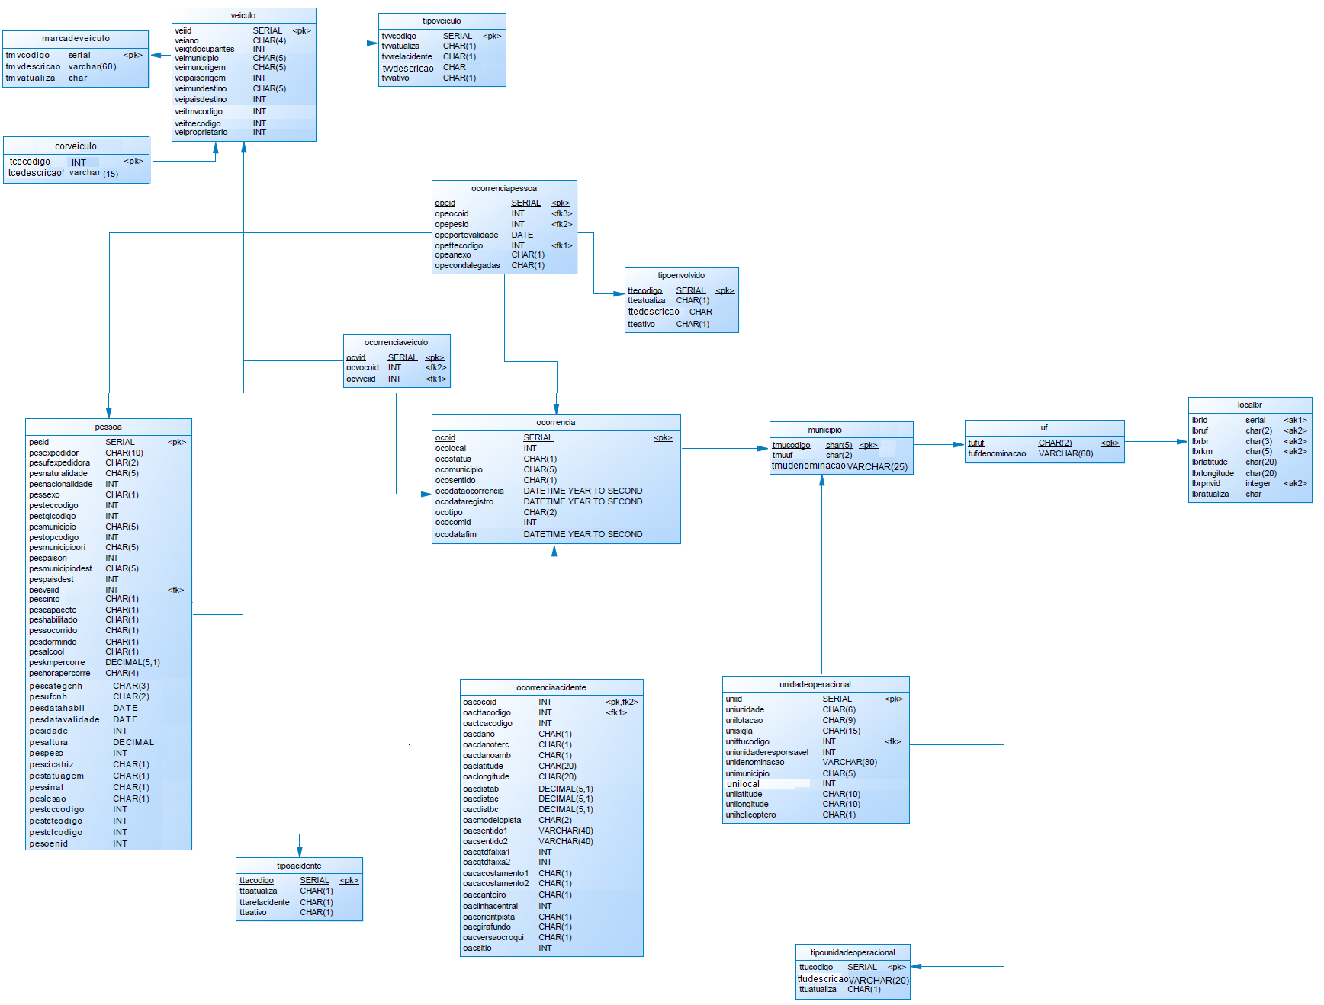
Modelo Relacional

Slide 6
Implementação
Linguagem python, Jupyter-Notebook e SQLite;
Notebook exclusivo para criar o banco de dados;
Além disso, como os arquivos estavam separados por ano e semestre, nele também foi implementado um script para extrair os arquivos .csv necessários para a geração do banco de dados.

Slide 7
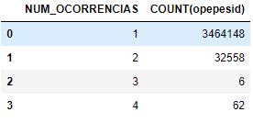
Consultas
O número de pessoas diferentes que se envolveram em um número igual de ocorrências (Versão 1)

Slide 8
Consultas
O número de pessoas diferentes que se envolveram em um número igual de ocorrências (Versão 2)

Slide 9
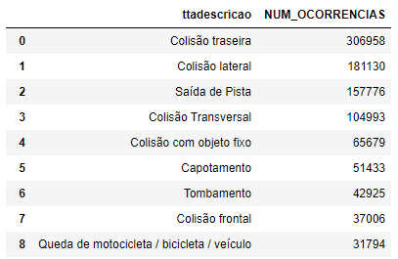
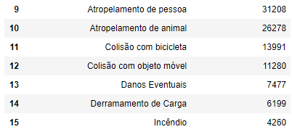
Consultas
O número de ocorrências diferentes para cada tipo de acidente diferente (Versão 1)

Slide 10
Consultas
O número de ocorrências diferentes para cada tipo de acidente diferente (Versão 2)

Slide 11
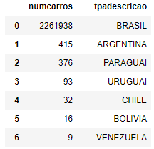
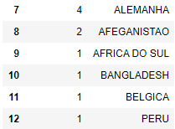
Consultas
Número de carros registrados por pais

Slide 12

Consultas
Pessoas que sofreram lesões e estavam sem cinto

Slide 13
Dificuldades
A principal dificuldade foi a irregularidade dos dados em muitas das tabelas, o que tornou realmente um desafio conseguir extrair informações delas.
A transformação dos arquivos .csv em tabelas do banco de dados também se provou um desafio visto que o dicionário de dados estava incompleto e não mostrava todos os aspectos das tabelas de forma acessível.

